Slide 1
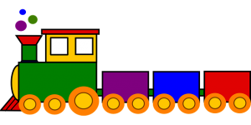
نموذج رقم (3)
الاختبار الدوري للصف الثالث مادة الرياضيات الفترة الثالثة
المملكة العربية السعودية
وزارة التعليم
مكتب التربية والتعليم بمحافظة الجبيل
قسم الصفوف الأولية
٧ ۸ ۹
۱ ۲ ۳ ٤ ٥ ٦
اسم الطالبة ....................................................... المدرسة......................................... الصف ........................
المعيار | حل مسائل رياضية باستعمال استراتيجيات ومهارات مناسبة مع اتباع الخطوات الأربع |  |  | رقمه | 2
متقن | متقن | متقن | غير متقن | ملاحظة
100% | من 90%إلى أقل من 100% | من80% إلى أقل من 90% | أقل من 80%
السؤال الأول:
شريط طوله 24متراً قسمته المعلمة إلى أجزاء طول كل جزء منه 6أمتارفما عدد الأجزاء ؟
المعطيات : شريط طوله ..........متراً قسمته المعلمة إلى أجزاء طول كل جزء منهم ..........
المطلوب: ما...........................................؟
الحل :..........................................................
المعيار | إيجاد ناتج القسمة في الأعداد (10,9,8,7,6,5,4,3,2) |  |  | رقمه | 19
متقن | متقن | متقن | غير متقن | ملاحظة
100% | من 90%إلى أقل من 100% | من80% إلى أقل من 90% | أقل من 80%
السؤال الثاني :ضعي علامة (> , < , =)
25÷ 5 24÷ 4
12÷ 4 18 ÷ 2
35÷ 5 16÷ 4
المعيار | اختيار وحدات الطول المناسبة لتقدير أطوال الأشياء وقياسها |  |  | رقمه | 21
متقن | متقن | متقن | غير متقن | ملاحظة
100% | من 90%إلى أقل من 100% | من80% إلى أقل من 90% | أقل من 80%
السؤال الثالث :قدري طول كل مما يلي باختيار الوحدة المناسبة ( ملم – سم –كلم ) :
1- طول قلم ( )
2-طول ملعب ( )
3-عرض الإصبع ( )
4- طول مشبك ورق ( )

Slide 2
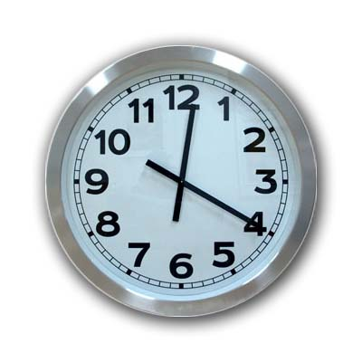
المعيار | تقدير الكتلة وقياسها |  |  | رقمه | 25
متقن | متقن | متقن | غير متقن | ملاحظة
100% | من 90%إلى أقل من 100% | من80% إلى أقل من 90% | أقل من 80%
السؤال الرابع:اختار الوحدة الأنسب (جرام, كيلو جرام)
لقياس كتلة كل مما يلي :
 | الوحدة المناسبة
حبة شمام
كتاب رياضيات
غسالة كهربائية
طفل
السؤال الخامس:
............... ...............
المعيار | قراءة الساعة |  |  | رقمه | 27
متقن | متقن | متقن | غير متقن | ملاحظة
100% | من 90%إلى أقل من 100% | من80% إلى أقل من 90% | أقل من 80%
أكتب الزمن الذى تشير اليه الساعة الرقمية أو الساعة العادية
تمنياتي لك بالتوفيق معلمة المادة :

